Slide 1
Ubikvitony
Marek Adamus
30.3.2017

Slide 2
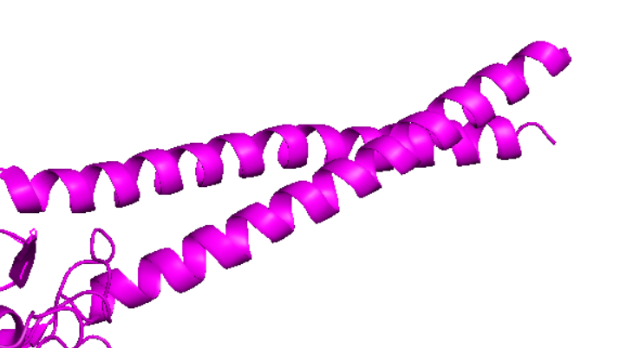
Opakování
dědičnost:
autosomální vs. gonosolmání, dominantní vs. recesivní
struktury proteinů
α-šroubovice / α-helix
β-skládaný list / β-sheet
fold – prostorové uspořádání, motiv

Slide 3
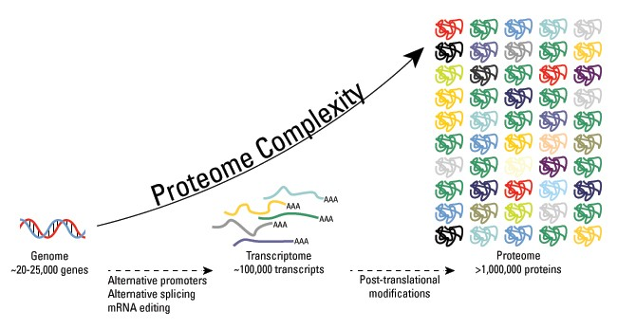
Post-translační Modifikace Proteinů
(jen) eukaryotické buňky
mnohonásobné zvýšení variability proteinů a jejich komplexů
stabilizace, transport, lokalizace, aktivace...
fosforylace, glykosylace, acetylace, ubikvitinace...

Slide 4
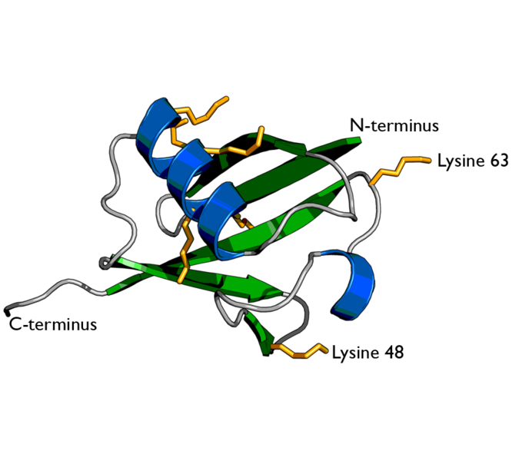
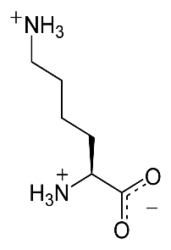
Ubikvitin
ubique = všudypřítomný
A. Ciechanover, A. Hershko, a I. Rose – Nobelova cena 2004
malý protein (8,5 kDa, 76 aminokyselin)
nachází se ve všech eukaryotických buňkách
vysoce konzervovaná primární struktura
vlastnosti:
flexibilní C-konec
– připojení na ε-aminoskupinu lysinu
lysiny v sekvenci ubikvitinu
– isopeptidová vazba
ε

Slide 5
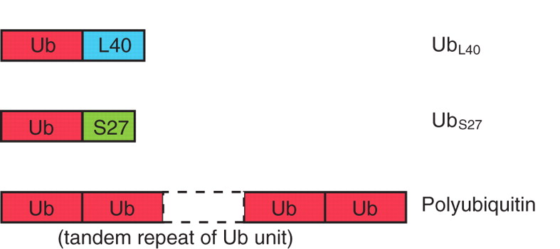
Exprese Ubikvitinu
nevzniká samostatně, ale vždy jako fúzní / polyprotein
jsou známy 4 geny pro ubikvitin u lidí
ubikvitin-ribozomální protein (Ub_{L40} a Ub_{S27})
regulace množství ubikvitinu dle translační aktivity
polyubikvitin
odpověď na stresové podmínky
Herrmann et al., Circulation Research, 2007
Notes:
Zajímavost: UbL40 u rýže – akumulace mRNA „defective pollen production and male sterility“
S27 – 40S subunit ribosomu
L40 – 60S sub.

Slide 6
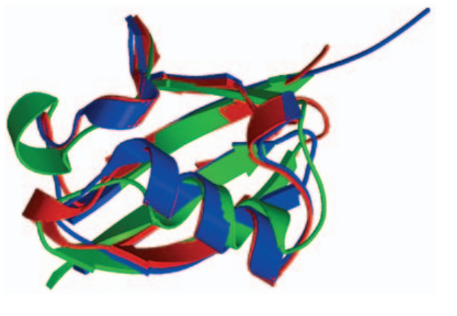
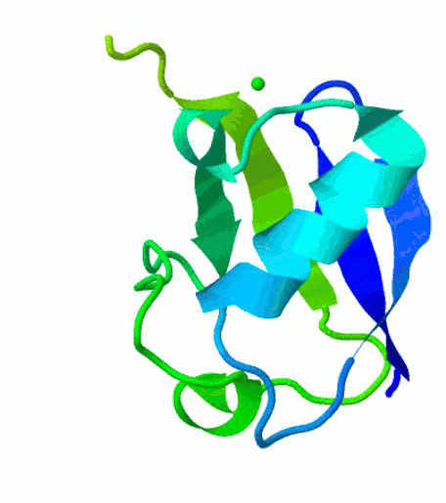
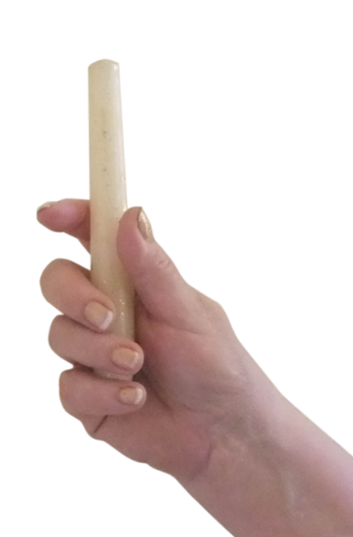
Ubikviton
a covalently attachable or genetically built-in ubiquitin superfold Welchman et al., Nature Reviews, 2005
ubikvitony – proteiny obsahující „β-grasp fold“
Ubikvitin
SUMO-1
NEDD8

Slide 7
Ubikvitony
Modifier | Identity (%) | E1a | E2a | Comments
Ubiquitin | 100 | Uba1& Uba6 | many | Protein degradation, histone regulation
NEDD8 | 55 | Uba3-Ula1 | Ubc12 | Substrates: cullins, p53
SUMO1–4 | 18 | Uba2-Aos1 | Ubc9 | Transcriptional regulation, protein localization
Urm1 | ND | Uba4 | – | Related to MoaD, ThiS; β-grasp fold
ISG15 | 32/37 | Ube1L | UbcH8 | Interferon response
UFM1 | ND | Uba5 | Ufc1 | β-grasp fold
FUBI/MNSFβ | 38 | – | – | Derived from ribosomal protein precursor
FAT10 | 32/40 | Uba6 | – | Ubiquitin-independent degradation
Ubl-1 | 40 | – | – | Nematode ribosomal protein precursor
BUBL1, 2 | variable (up to 80%) | – | – | Putative autoprocessed proteins (ciliates)
Hochstrasser, 2009
Ponder et al., 2007

Slide 8
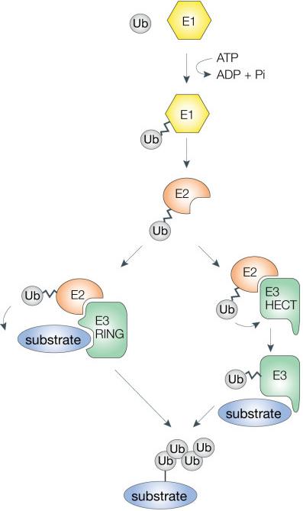
Konjugace Ubikvitinu
Lidé:
E1 – 2 enzymy (UBA1, UBA6)
E2 – 35
E3 – 600 - 1000
regulace na několika úrovních
Woelk et al., 2007
Notes:
E1 ubikvitin aktivujici
E2 ubikvitin konjugujici / prenasejici
E3 ubikvitin ligujici / ligasa

Slide 9
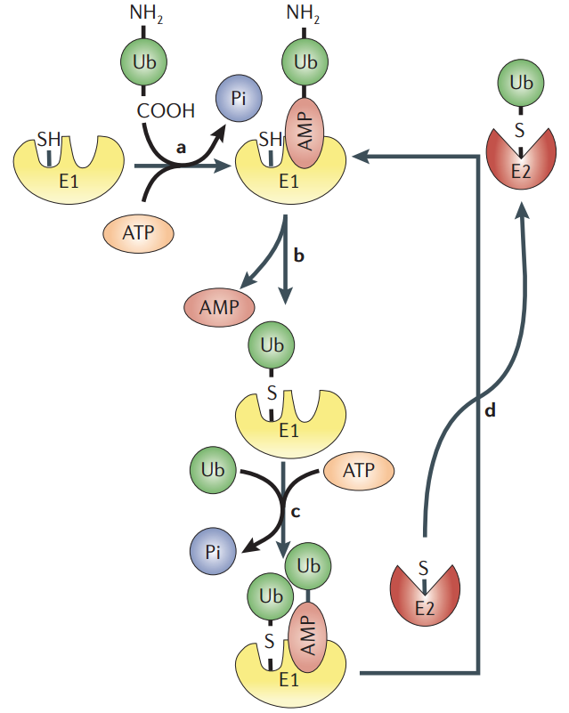
Konjugace Ubikvitinu – E1 a E2
A: aktivace ubikvitonu
B: přesun ubikvitonu na Cys v aktivním místě E1
C: vazba dalšího aktivovaného ubikvitonu
D: přesun z Cys E1 na Cys E2
Nalepa et al., Nature Reviews, 2006

Slide 10
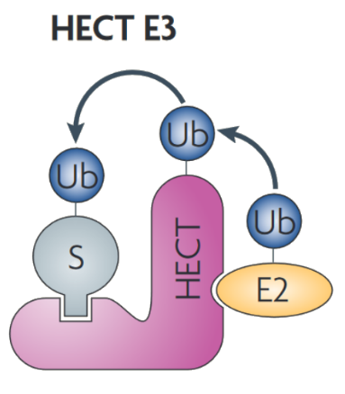
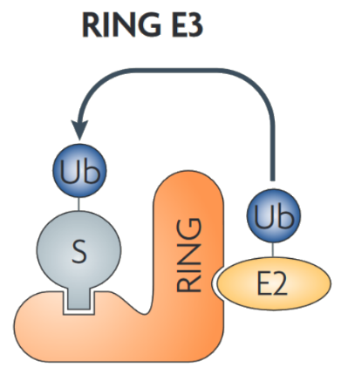
Konjugace Ubikvitinu – E3
E3 ubikvitin ligasy specificky rozeznávájí koncové proteiny
vazebná místa pro E2 a protein
2 hlavní třídy:
RING (Really Interesting New Gene) E3 ligasy (až 95%)
HECT (Homologous to E6-AP Carboxy Terminus) E3 ligasy
E2-Ub → E3-Ub → Protein-Ub
E2-Ub → Protein-Ub
Rotin & Kumar, 2009
Notes:
Koncove proteiny = specificky konecny substrat ubikvitinace

Slide 11
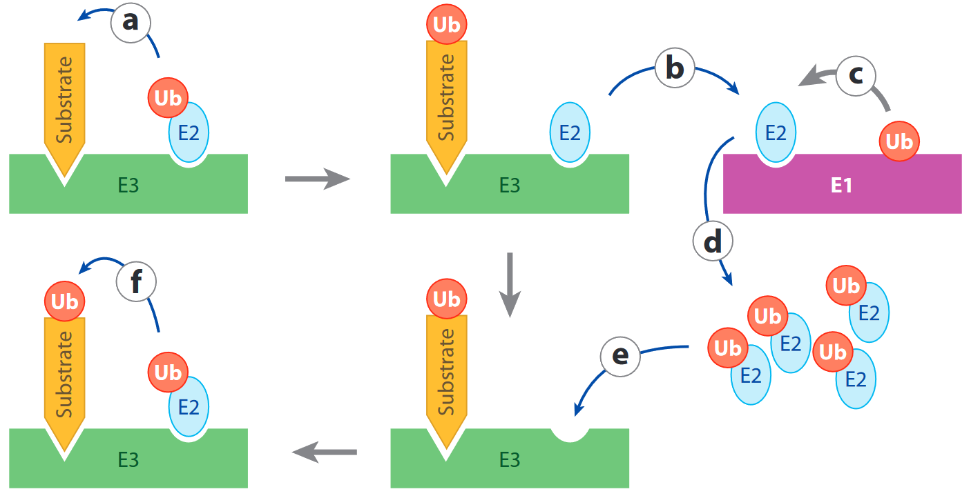
RING E3 Ligasy
Deshaies et al., An. Rev. of Biochemistry, 2009

Slide 12
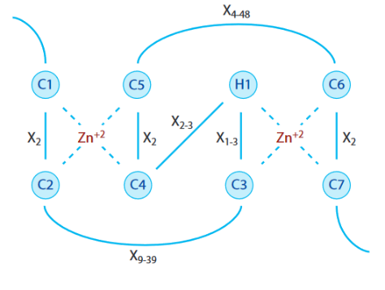
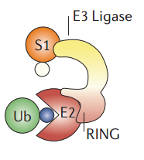
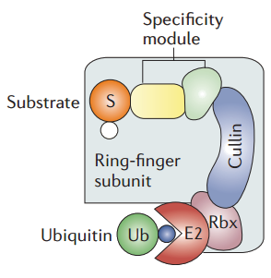
RING E3 Ligasy
obsahují RING ( RING finger) doménu
6 – 7 Cys a 1 – 2 His koordinuje 2 Zn²⁺
RING doména se váže s E2
2 velké podskupiny:
Deshaies et al., An. Rev. of Biochemistry, 2009
jednoduché RING E3 ligasy
RING doména a substrát vazebná doména se nachází na stejném polypetidu
složené RING E3 ligasy
tvořené několika modulárními podjednotkami
tzv. cullin-RING E3 – RING box protein (RBX1 a 2) + Cullin + substrát rozeznávající proteiny
Nalepa et al., Nature Reviews, 2006

Slide 13
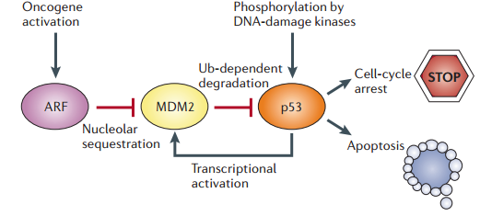
Jednoduché RING E3 Ligasy
p53 (TP53) – „strážce genomu“
odpověď buňky na stres – zastavení buněčného cyklu, indukce apoptosy
přes 50 % známých typů rakovin má defekt ve funkci p53
MDM2 (Mouse Double Minute 2 homolog) – E3 ligasa
hlavní regulační prvek stresové odpovědi mediované p53
p53 indukuje expresi MDM2 → MDM2 inhibuje expresi p53
fyzické nasednutí na DNA a inhibice transkripce
podpora transportu p53 z jádra
ubikvitinace p53 – indukce degradace
Deaktivace MDM2 – cílená léčba aktivací p53 a následně apoptosy
Nutlin, RITA, PRIMA-1 (II. fáze klinických testů – 2012)
Nalepa et al., Nature Reviews, 2006
Notes:
Nutlin rita prima jsou male molekuly, vazou se do aktivniho mista pro ubi u mdm2 (nutlin, rita na akceptorove místo u p53), nebo nejakym zpusobem podporují stabilitu p53 (prima).

Slide 14
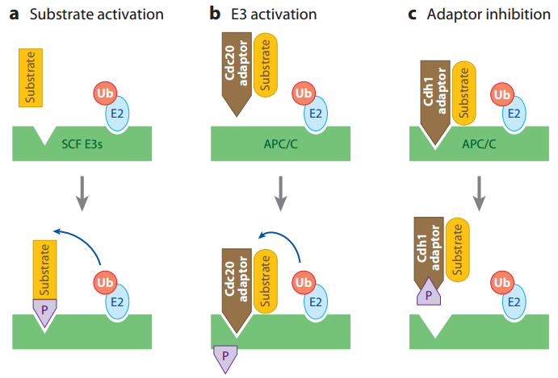
Cullin-RING E3 Ligasy
E3 ubikvitin ligasovy komplex
Culliny
hydrofóbní proteiny
tvoří lešení pro další podjednotky
je známo 7 cullin proteinů u člověka
RING box protein
RBX1 a RBX2
substrát specifické proteiny
Nalepa et al., Nature Reviews, 2006
Deshaies et al., An. Rev. of Biochemistry, 2009

Slide 15
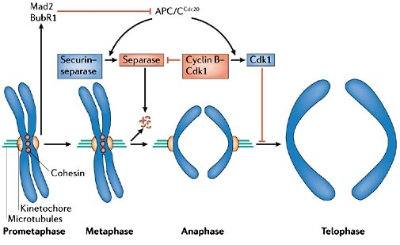
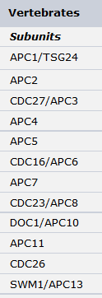
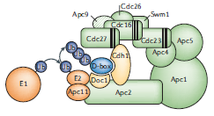
Cullin-RING E3 Ligasy
APC/C (Anaphase Promoting Complex/Cyclosome) – E3 ligasa
komplex složený z (asi) 12 podjednotek a několika koaktivátorů – 1,5 MDa
obsahuje cullin podjednotku (Apc2) a RING podjednotku (Apc11)
pro vazbu substrátu nezbytné koaktivátory Cdc20 a Cdh1
nezbytný pro správný průběh buněčného cyklu, rozdělení sesterských chromatid v anafázi…
ubikvitinace securinu → aktivace separasy → štěpení kohezinu → rozdělení sesterských chromatid k opačným pólům buňky
Peters, Nature Reviews, 2006

Slide 16
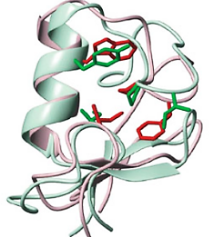
U-Box E3 Ligasy
strukturní motiv podobný RING schopný vázat E2 ligasy
konformace založena na vodíkových můstcích, neváže Zn²⁺
CHIP (C terminus of HSC70-Interacting Protein) / STUB1 (STIP1 homology and U-Box containing protein 1)
rozeznává HSP70 a HSC70
ubikvitinuje nesprávně složené proteiny → degradace
asociace s parkinem – podporuje jeho ubikvitinační aktivitu
disfunkce CHIP spojená s ataxií – porucha koordinace pohybů
Cystická Fibróza – degradace nesprávně složeného CFTR
CFTR – chloridový ABC transportér (česky: transmembránový regulátor vodivosti ☺ )
U-box (zelená)
RING (fialová)
Ohi et al., Nature Structure Biology, 2003

Slide 17
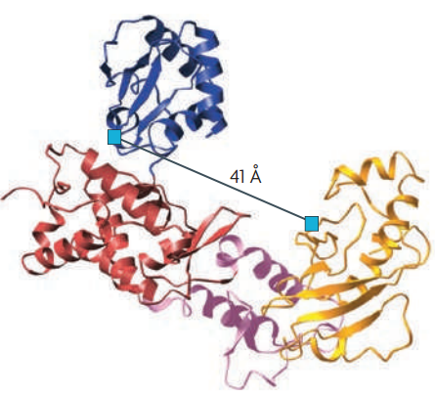
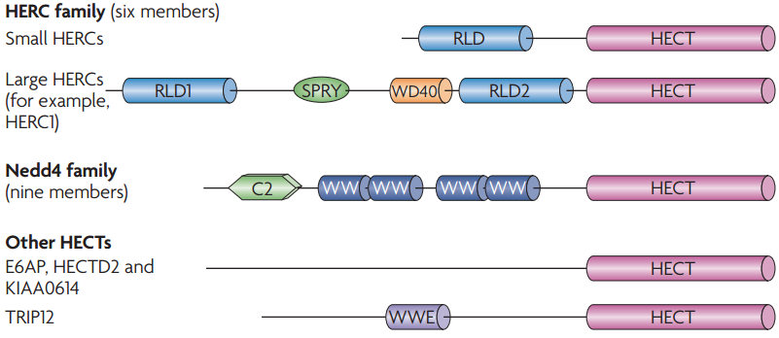
HECT E3 Ligasy
HECT (Homologous to E6-AP Carboxy Terminus)
zhruba 28 HECT E3 u člověka
HECT doména se skládá ze 350 aminokyselin u C-konce prot.
obsahuje katalytický Cys → vazba ubikvitinu
HECT s kat. Cys
E2 ligasa
ohybová doména
Rotin & Kumar, 2009

Slide 18
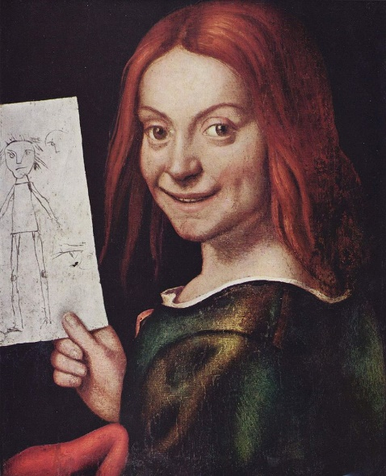
HECT E3 Ligasy
E6-AP ubikvitin ligasa
rakovina děložního čípku
HPV (Human PapillomaVirus) nese gen pro protein E6
E6 je exprimován v hostitelské buňce a váže se na E6-AP
E6-AP ubikvitinuje p53 a napomáhá vzniku rakoviny
Angelmanův syndrom
exprese E6-AP není rovnocenná – varianta genu zděděná po linii otce je umlčována
v mozku je exprimována převážně matčina alela
mutace genu vedoucí k nefunkčnímu proteinu
→ syndrom
poruchy vývoje intelektu, epileptické záchvaty, záchvaty smíchu
Giovanni Francesco Caroto (1480 – 1555 /1558)

Slide 19
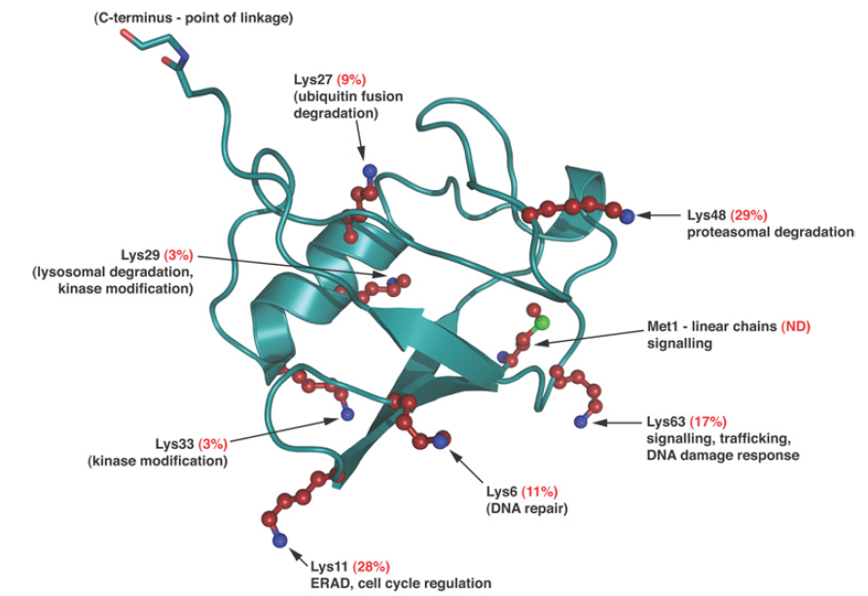
Varianty Ubikvitinací
polyubikvitinové řetězce – běžnější oproti monoubikvitinacím
ubikvitin – 7 lysinů a C-konec pro připojení dalšího ubikvitinu
Komander, Biochemical Society Transactions, 2009

Slide 20
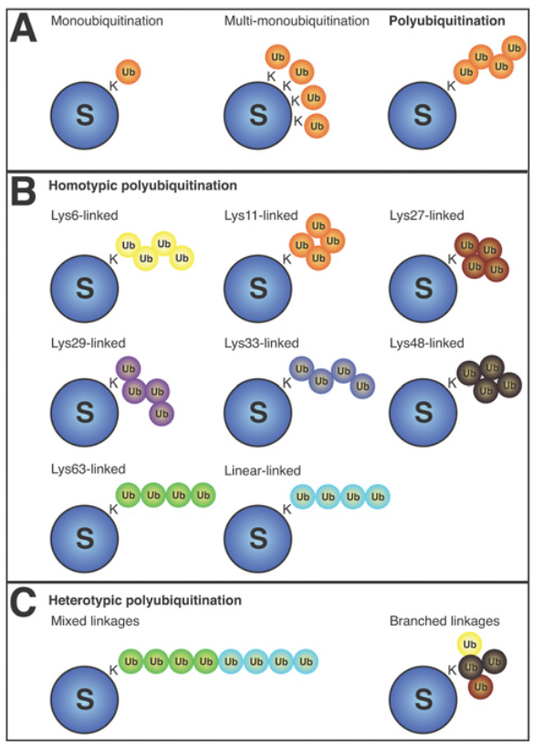
Varianty Ubikvitinací
Komander, 2009

Slide 21
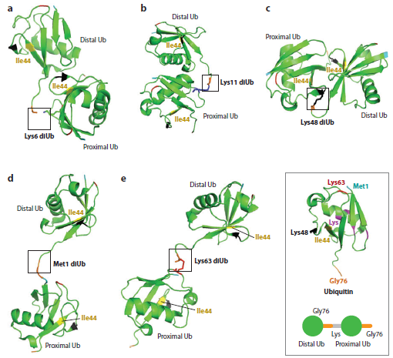
Varianty Ubikvitinací
Uzavřená konformace
Otevřená konformace
Husnjak & Dikic, Annual Review of Biochemistry, 2012

Slide 22
Důsledek Připojení Ubikvitinu
připojení ubikvitinu přes flexibilní C-konec
neovlivňuje (většinou) konjugovaný protein přímo
→ slouží jako povrch pro protein-proteinové interakce
interakční partner obsahuje UBD (Ubiquitin Binding Domain)
je známo 20 rodin s rozdílnou topologií UBD místa
ubikvitin obsahuje hydrofobní místo kolem Ile46 → vazebné místo pro UBD (zvažováno i Ile36, Leu8, Val70)
Bishop et al., EMBO J, 2010

Slide 23
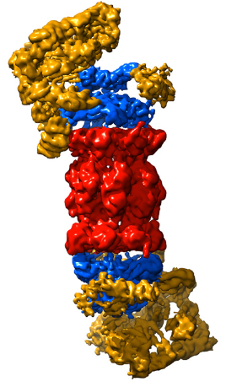
Degradace Proteinů v 26S Proteasomu
velký (2 MDa) multiproteinový komplex – až 60 podjednotek)
hlavní dráha pro specifickou degradaci proteinů
odstranění proteinů konjugovaných s Lys48 ubikvitinovým řetězcem
rozeznáván je řetězec 4 a více ubikvitinů
skládá ze 2 subkomplexů:
20S centrální subkomplex
tvar soudku s katalytickým místem uvnitř
Tvořen 4 kroužky ze 7 podjednotek v uspořádání α₇β₇β₇α₇
proteolytické pouze β1,2 a 5
19S regulační subkomplex
skládá se z nejméně 18 podjednotek, které tvoří víko a základnu (bázi)
báze – hexamer ATPáz → rozmotávání 3D struktury peptidu za spotřeby ATP
víko – váže a odštěpuje ubikvitin z proteinu
19S
20S
19S
Lasker et al., PNAS, 2012

Slide 24
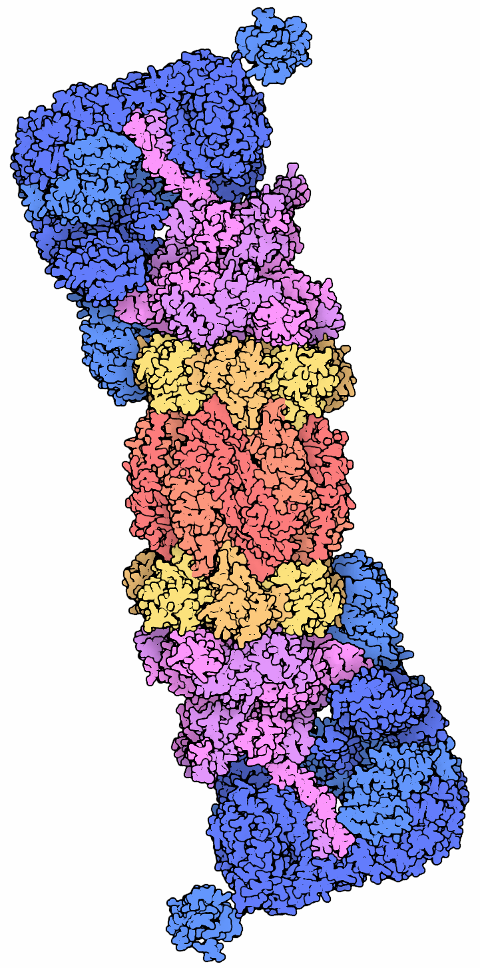
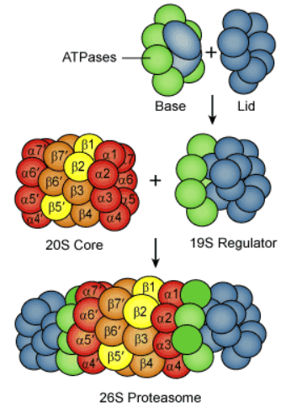
Architektura 26S Proteasomu
víko
19S
báze
α kroužek
20S
β kroužky
α kroužek
báze
19S
víko
http://pdb101.rcsb.org/motm/166
http://www.bostonbiochem.com/products/proteasome

Slide 25
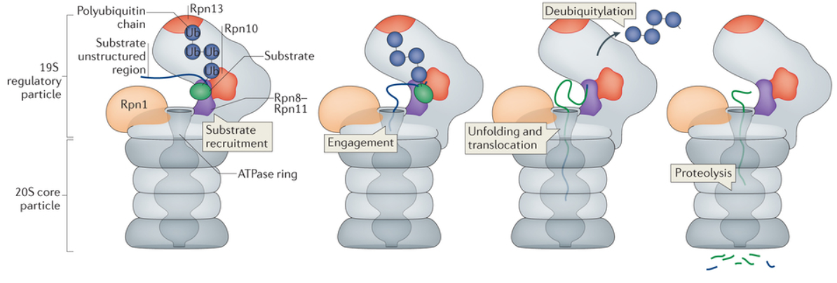
Průběh Degradace
protein určený k degradaci je označen K48 typem ubikvitinace
ubikvitinový K48 řetězec je rozeznán proteasomem 26S
jsou rozeznávány řetězce o délce 4 a více ubikvitinů
ATPasy v 19S podjednotce postupně rozruší prostorové uspořádání proteinu
(částečně) linearizovaný protein vstupuje do 20S podjednotky
celkem 6 míst s proteolytickou aktivitou štěpí protein
specifické štěpení za hydrofobní, kyselou a bazickou aminokyselinou
v aktivním místě obsahují Thr (nukleofilní atak)
vznikají nejčastěji 7-9 aminokyselin dlouhé peptidy, které jsou po uvolnění dále štěpeny v cytosolu na jednotlivé aminokyseliny
ubikvitin je před vstupem do 20S odštěpován a recyklován
Bhattacharyya et al., Nature Reviews, 2014
Notes:
https://www.youtube.com/watch?v=4DMqnfrzpKg

Slide 26
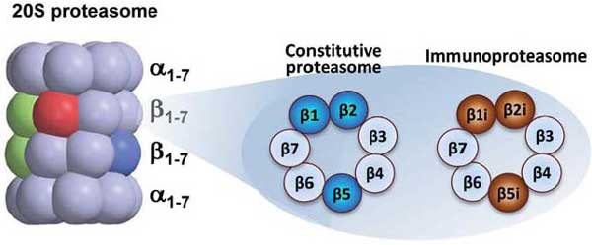
Imunoproteasom
speciální typ proteasomu – odlišný typ proteolytických 20S β podjednotek
výsledkem štěpení jsou delší peptidy vhodné pro imunitní odpověď
peptidy jsou prezentovány na povrchu buňky vázané v rámci MHC třídy I (major histocompatibility complex)
MHC I jsou rozeznávány cytotoxickými T-lymfocyty
Miller et al., Current Cancer Drug Targets, 2016
11S podjednotka – vazba místo 19S podjednotky (víko)
navození konformační změny
Notes:
β1, β2, and β5 have been classified as caspase-like, trypsin-like, and chymotrypsin-like for cleavage after acidic, basic, and hydrophobic amino acids Nova β1i nestepi za acidic ale taky za hydrophylic -> na C konci pro prezentaci pro T bunky je třeba hydrofobni int. NK – ihibuji se vazbou na MHC – když není, tak degradace bunky

Slide 27
Nemoci Spojené s Proteasomem
Parkinsonova choroba
juvenilní typ
autosomálně recesivní forma Parkinsonovy choroby
mutace v genu PARK2 vede k neaktivní formě parkinu (součást E3) → nedochází k degradaci cílových substrátů proteasomem
kumulace těchto proteinů vede k apoptóze neuronů syntetizujících dopamin
spojená s Lewyho tělísky
autosomálně dominantní forma PC
mutace / multiplikace genu SNCA pro α-synuclein → nesprávná degradace / zvýšená koncentrace vede k inhibici 26S proteasomu
Lewyho tělíska – shluky konjugovaného α-synucleinu uvnitř neuronů
Lewy Body Dementia
podobné PC, postiženy jsou neurony produkující acetylcholin

Slide 28
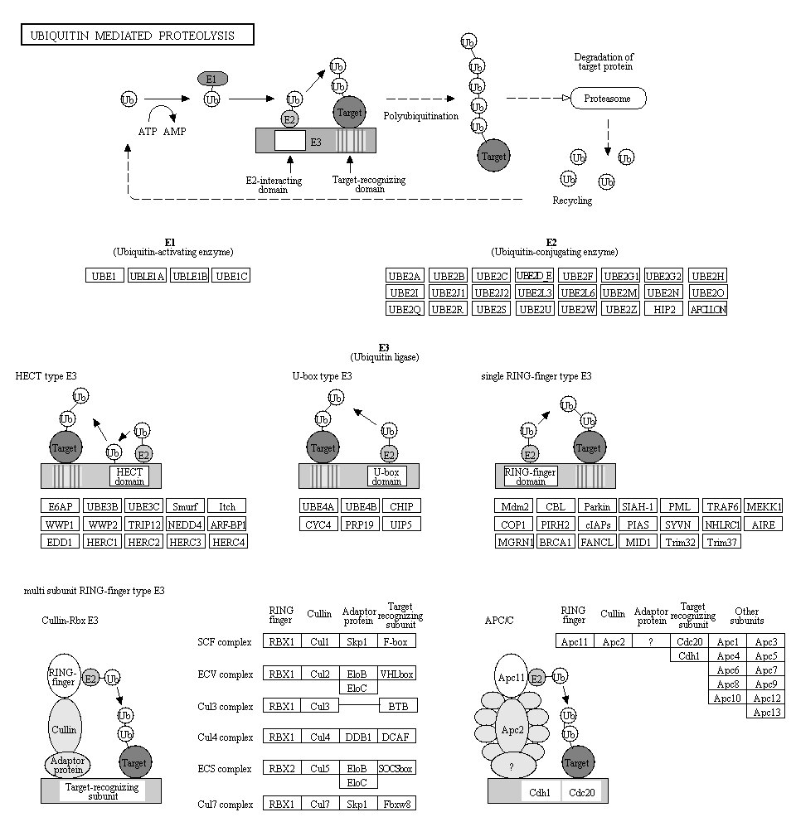
Přehled K48 Ubikvitinace
degradace proteinů pomocí konjugace s ubikvitinem u člověka
KEGG pathways, 2016

Slide 29
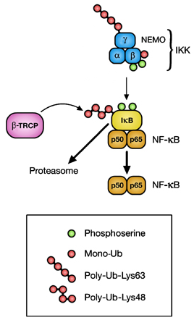
Ubikvitinace K63
nevedou nutně k degradaci proteinu
NF-κB (nuclear factor kappa-B)
regulace odpovědi na buněčný stres, podíl na produkci imunoglobulinů
velmi konzervovaná signalizační dráha
NF-κB se zkládá z podjednotek p50, p65 a inhibiční IκB
IκB kinasa (IKK) je ubikvitinována K63 řetězcem
na ubikvitin nasedá kinasa a fosforyluje β podjednotku IKK
fosforylovaná β IKK je monoubikvitována
tím dochází k aktivaci IKK a fosforylaci IκB
fosforylovaná IκB je ubikvitinována K48 řetězcem a degradována v proteasomu
NF-κB se váže na promotory pro RNA polymerasu a pomáhá indukovat transkripci
IκB je rovněž indukována, což vede k následné inhibici NF-κB
zajímavost: HIV nese ve své sekvenci místa pro nasedání NF-κB

Slide 30
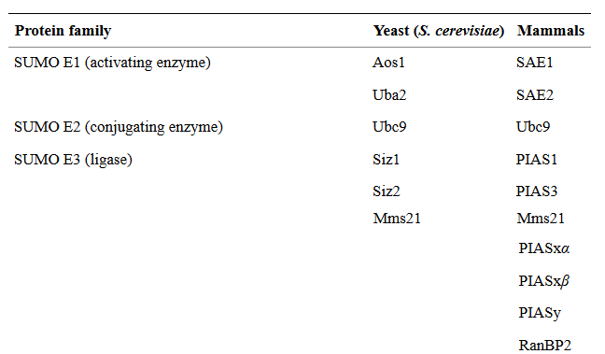
SUMO
small ubiquitin-like modifier
malý protein (12 kDa, 100 aminokyselin), u člověka 4 varianty – SUMO-1,2,3,4
SUMO-1 netvoří řetězce a konjuguje s proteiny za fyziologických podmínek
SUMO-2,3 konjuguje za stresových podmínek
SUMO-2,3 sekvenčně podobné, SUMO-4 téměř výhradně v ledvinách
průběh sumoylace je podobný ubikvitinaci (E1 → E2 → E3 → protein)
Wilkinson & Henley, Biochemical J., 2010
…

Slide 31
SUMO
konsenzuální sekvence pro SUMO-2,3
jakákoli aminokyselina
asparagová / glutamová kyselina
ψKxD/E
SUMO lysin
hydrofóbní aminokyselina (Val, Leu, Ile ,Phe, Tyr, Trp)
SUMO interaguje se SIM (SUMO-interacting motif)
SIM je méně konzervovaný – 3-4 hydrofobní aminokyseliny následuje blízká, záporně nabitá oblast (Asp, Glu; fosforylovaný Ser, Thr)
SUMO může stericky bránit interakci, působit jako interakční povrch, působit jako induktor interakce

Slide 32
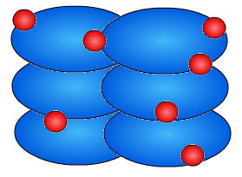
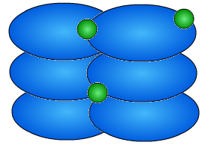
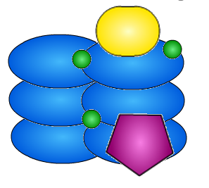
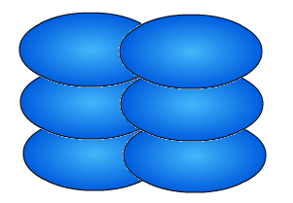
Sumoylace Komplexu MCM
MCM (minichromosome maintenance complex) - podjednotky Mcm2-7
součástí helikasového podkomplexu, který je součástí replisomu
MCM nasedá na DNA (na „počátek replikace“) → dochází k fosforylaci Mcm4 → vazba dalších 2 kofaktorů Cdc45 a GINS a vznik CMG replisomové helikasy
po nasednutí DNA může být MCM sumoylován → nedochází k fosforylaci → ochrana před předčasným rozplétáním DNA
desumoylací MCM může dojít k fosforylaci a sestavení CMG
2.
1.
MCM
CMG
GINS
Cdc45
SUMO
fosfát
2.
Notes:
The name GINS is an acronym created from the first letters of the Japanese numbers 5-1-2-3 (go-ichi-ni-san) in a reference to the 4 protein subunits of the complex: Slf5, Psf1, Psf2, and Psf3.

Slide 33
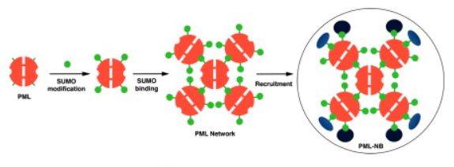
Sumoylace PML jaderných tělísek
jaderná tělíska – malé kruhovité útvary v jádře buněk
důležité pro regulaci transkripce, senescence, virové odpovědi, reakce na stres
PML (promyelocytic leukemia) protein – obsahuje SIM motiv a SUMO lysiny
PML protein tvoří homodimer, který agreguje sumoylací a interakcí se SIM
tato síť následně skrze SIM interaguje s další řadou proteinů
akutní promyeloidní leukémie
zapříčiněna z 98 % fúzí PML-RARA (retinoic acid receptor alpha)
léčba As₂O₃ – arsen indukuje tvorbu disulfidických můstků a zesíťování PML-RARA
SUMO dependentní ubikvitin ligasa rozezná sumoylace jako signál k degradaci
dochází k ubikvitinaci a degradaci proteasomem
Matunis et al., Developmental Cell, 2006
Notes:
One hypothesized function of the dots is as a 'nuclear dump' or 'storage depot'.

Slide 34
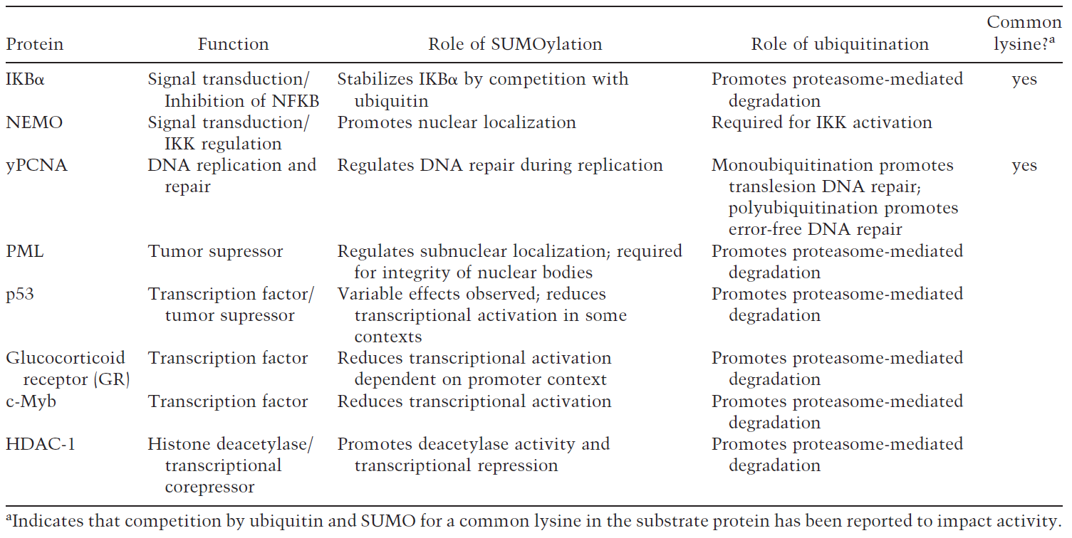
Srovnání SUMO a Ubikvitinu
proteiny mohou být modifikovány SUMO nebo ubikvitinem, případně obojím
připojení SUMO a ubikvitinu mívá odlišný efekt
SUMO může s ubikvitinem soutěžit o Lys

Slide 35
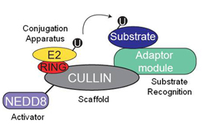
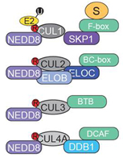
NEDD8
NEDD8 (Neural precursor cell expressed, developmentally down-regulated 8)
81 aminokyselin, 9 kDa, 60 % sekvenční podobnost s ubikvitinem
nezbytný pro většinu cullin RING E3 ligas
váže se na cullinové jádro, čímž umožní interakci s E2
neddylace probíhá téměř analogicky k ubikvitinaci – před konjugací dochází k maturaci NEDD8 odštěpením 5 aminokyselin od C-konce proteinu
http://www.bioon.com/3g/id/577000/

Slide 36
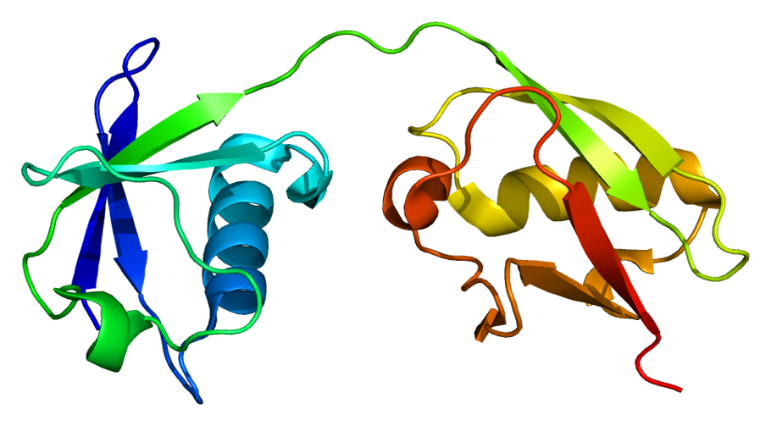
ISG15
ISG15 (Interferon stimulated gene 15)
165 aminokyselin, 17 kDa, 2 domény, 29 a 31 % sekvenční podobnost s ubikvitinem
přítomný pouze u vyšších eukaryot
u člověka podobně jako NEDD8 přítomen v cytoplasmě v neaktivní formě, maturace odstraněním krátkého úseku na C-konci proteinu
například ryby mají pouze aktivní formu
exprese indukována interferony, součástí dráhy odpovědi na virové infekce
PDB: 1Z2M

Slide 37
Ubikvitin D
Ubikvitin D (FAT10)
podobný ISG15 – obsahuje 2 domény spojené linkerem
není podrobně prozkoumaný
společně s NUB1L (NEDD8 ultimate buster 1-long) je schopen vyvolat degradaci proteinu v 26S proteasomu
pravděpodobně funguje v opozici k neddylaci
HIVAN (HIV-associated nephropathy)
jedna z nejčastějších příčin úmrtí HIV pozitivních pacientů
HIV Vpr protein indukuje expresi FAT10 v renálních buňkách a způsobuje deregulaci buněčného cyklu a apoptosu
navíc Vpr interaguje s FAT10 a je kolokalizován v mitochondriích
inhibice FAT10 brání Vpr indukované apoptose

Slide 38
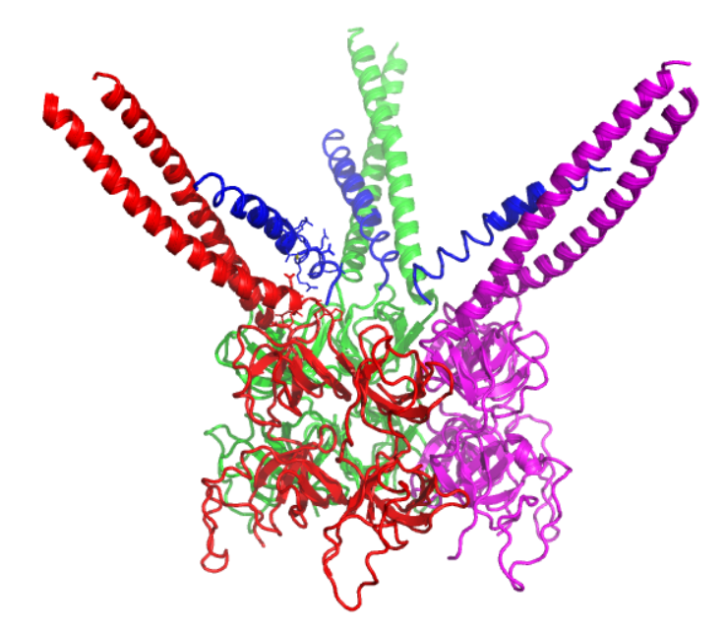
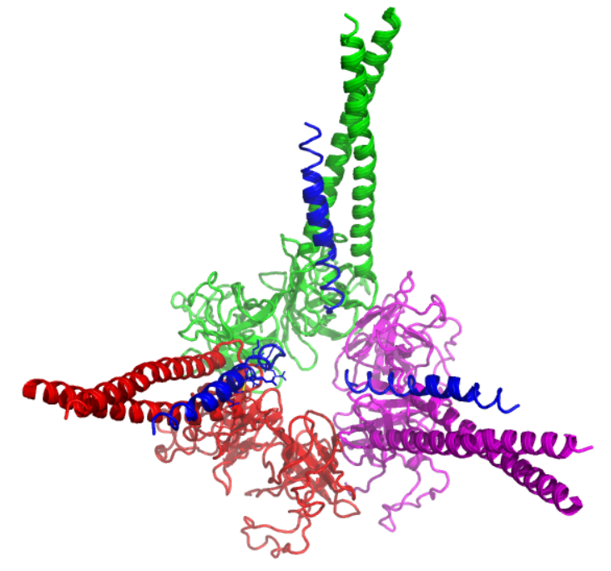
Pup
Pup – „prokaryotický ubikvitin“
produkt PUP genu u bakterií kmene aktinomyceta (aktinobakterie)
nejběžnější zástupce v půdě, zahrnuje mnoho patogenů (Mycobacterium leprae, tuberculosis)
60 - 70 aminokyselin, 7 kDa, nesdílí sekvenční ani strukturní motiv s ubikvitinem
nemá konzervovaný motiv, C-konec vykazuje sekvenční homologii
spíše rozvolněný, hydrofobní interakce u C-konce mohou vytvářet šroubovice
PDB: 3M9D

Slide 39
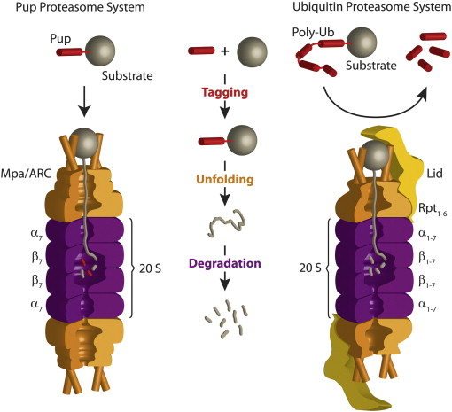
Pup
pupylace – připojení Pup proteinu na lysin cílového proteinu
pupylovaný protein je následně degradován prokaryotickým proteasomem
pouze 1 pupylační enzym PufA a 1 depupylační Dop
tato dráha není esenciální – úloha a vznik proteasomu v bakteriích?
Striebel et al., BBA, 2014

Slide 40
Co si pamatuji z přednášky?
Co je to ubikvitin?
Jaký je rozdíl mezi pojmy ubikvitin a ubikviton?
Jak probíhá ubikvitinace?
Co se může dít s proteinem po ubikvitinaci?
Jsou nějaké proteiny podobné ubikvitinu?
Existuje ubikvitin nebo ubikvitinu podobny protein u prokaryot?

